Slide 1
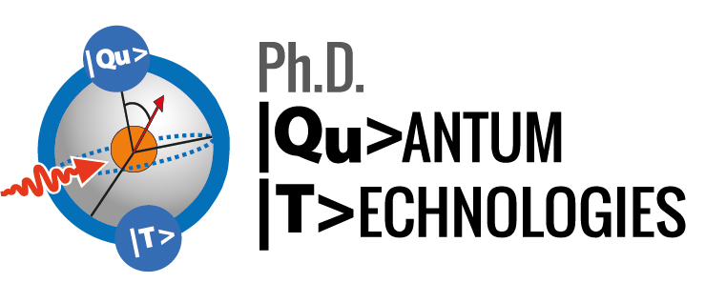
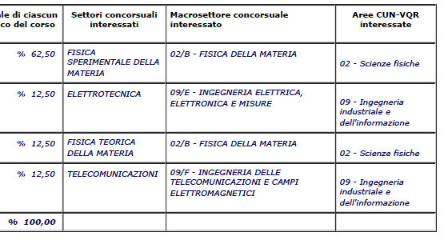
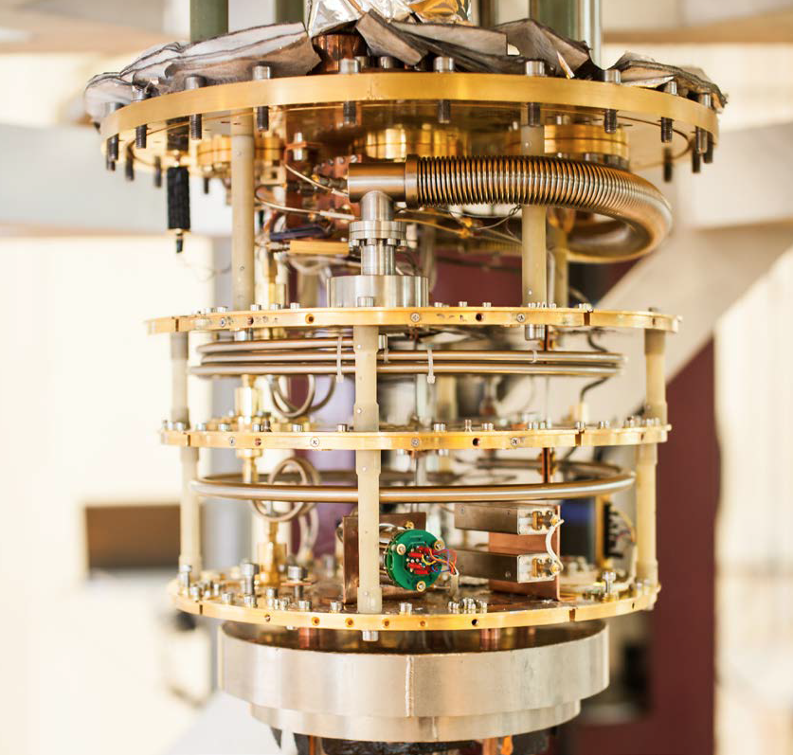
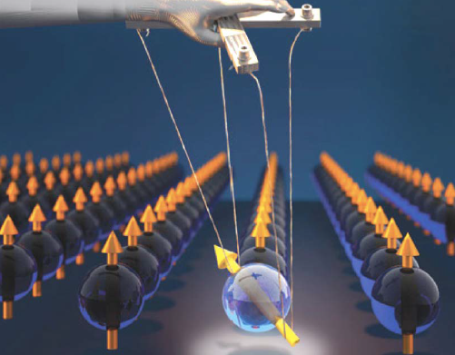
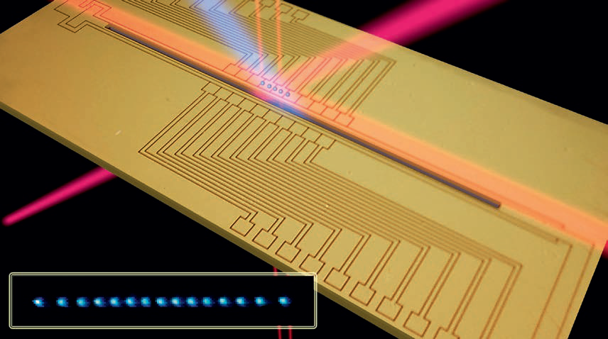
semiconductor quantum dots
NV centers
superconducting qubits and circuits
quantum information
quantum optics
atomically engineered quantum systems
topological quantum computation
quantum photonics
quantum many-body physics
quantum simulation
cold atoms
trapped ions
electrons in engineered potentials

Slide 2
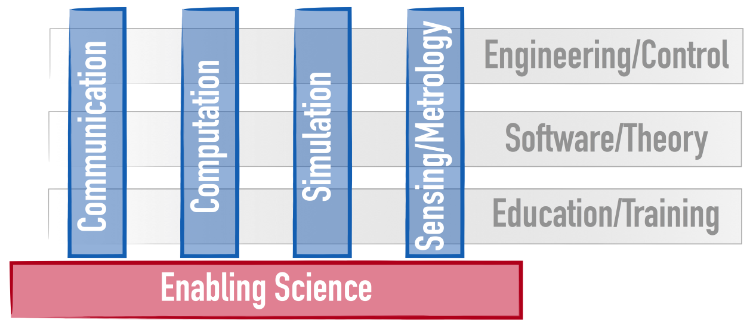
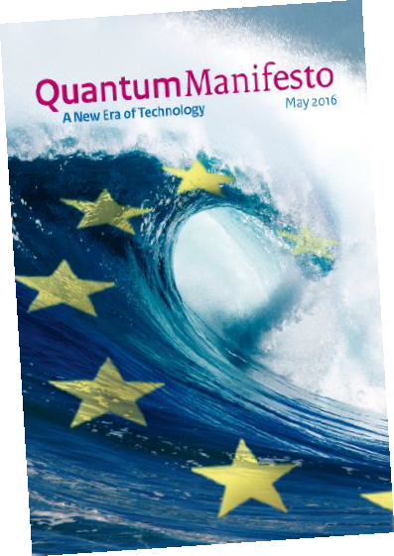

Enabling Science
Intellectual Property
Hardware product: fabrication and testing
Higher Education
Parternship for a “Quantum Hub” in Campania
Parternship
Expertise - scientific base
UniNa
PhD on QT
European network
Superconductivity
Quantum optics
Quantum networks
Quantum circuit engineering
Exp and theory
CNR
Uni. Camerino
….
Industry (SeeQc, Hypres, Inficon)

Slide 3
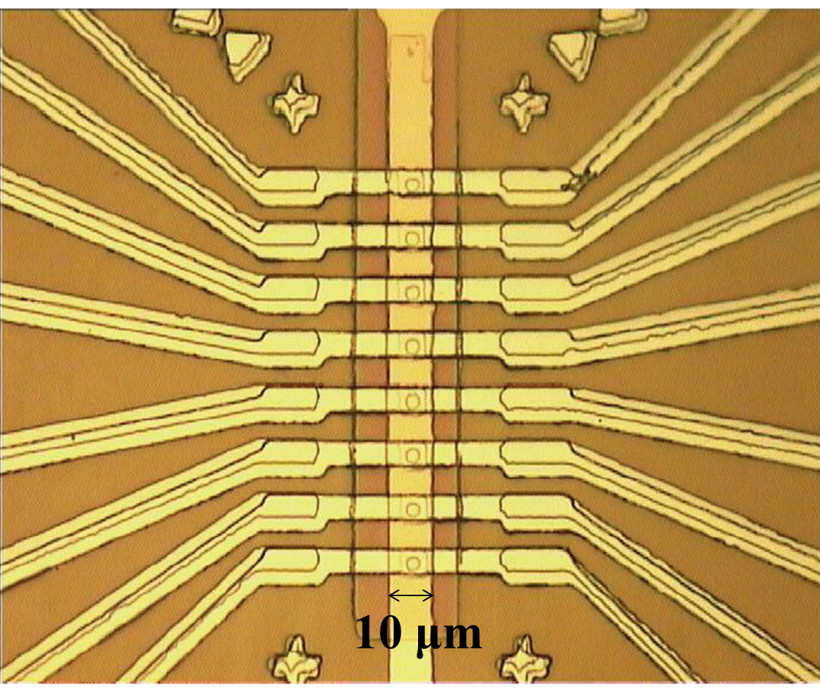
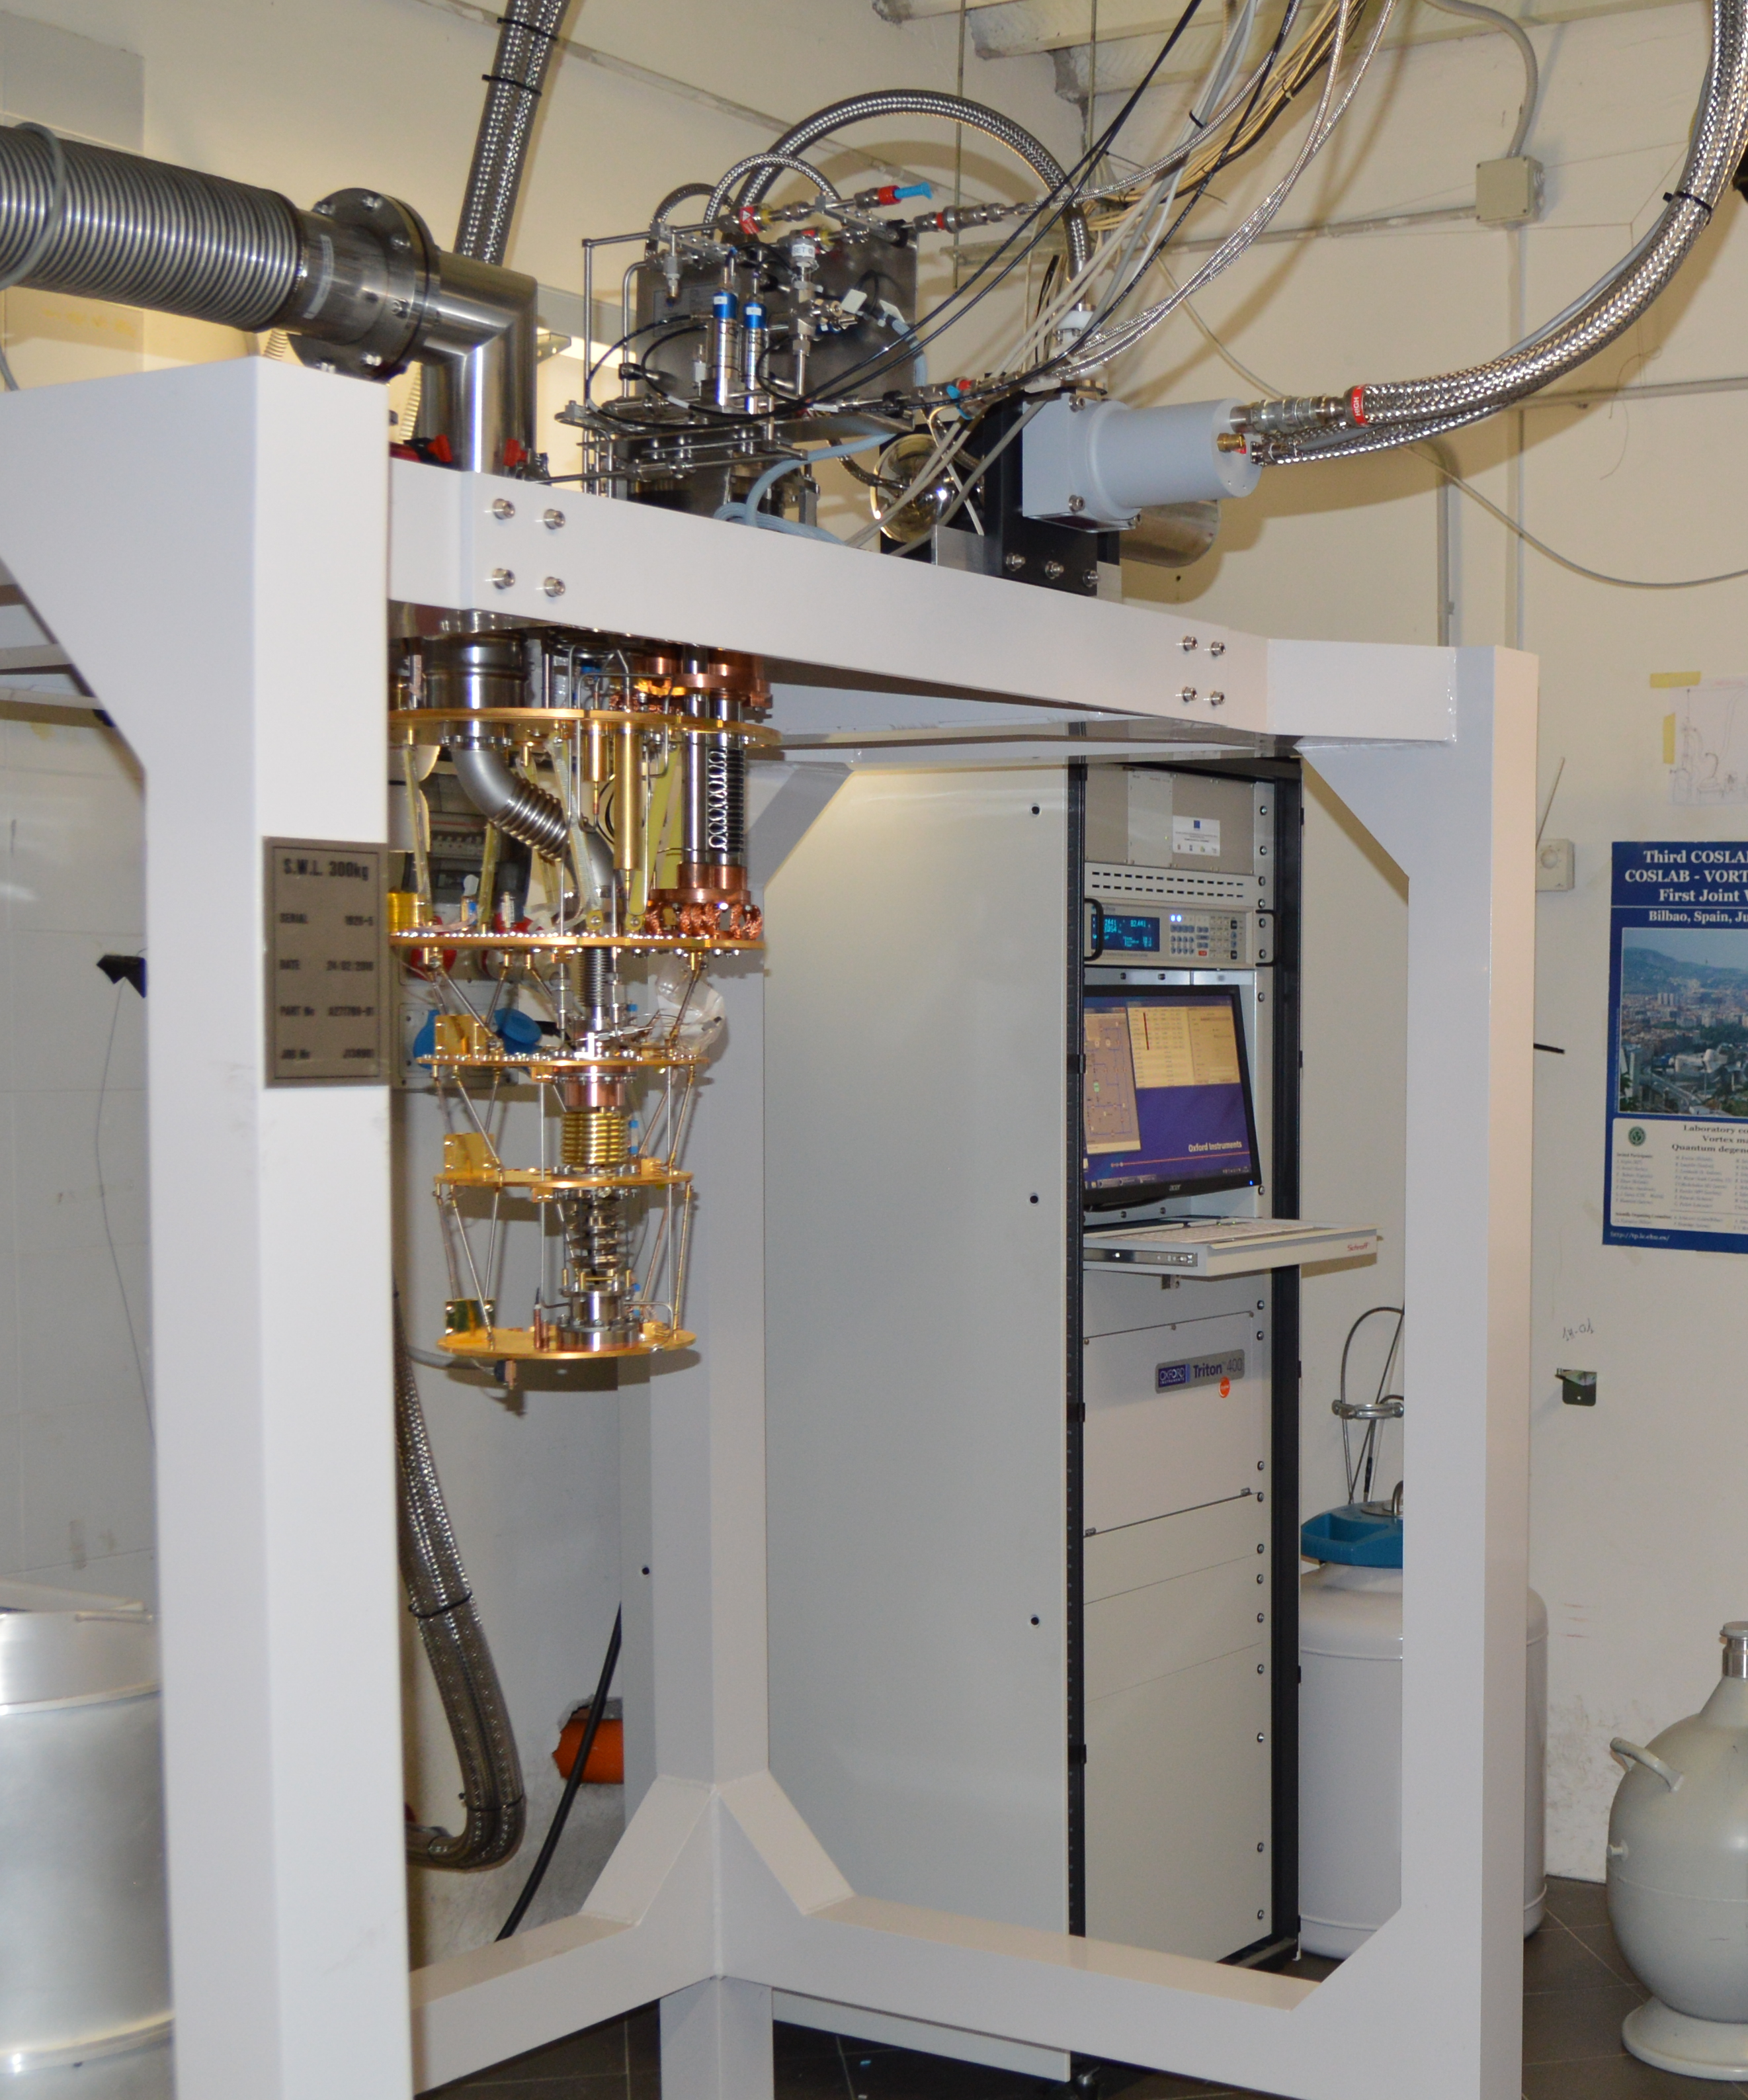
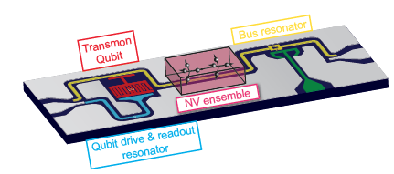
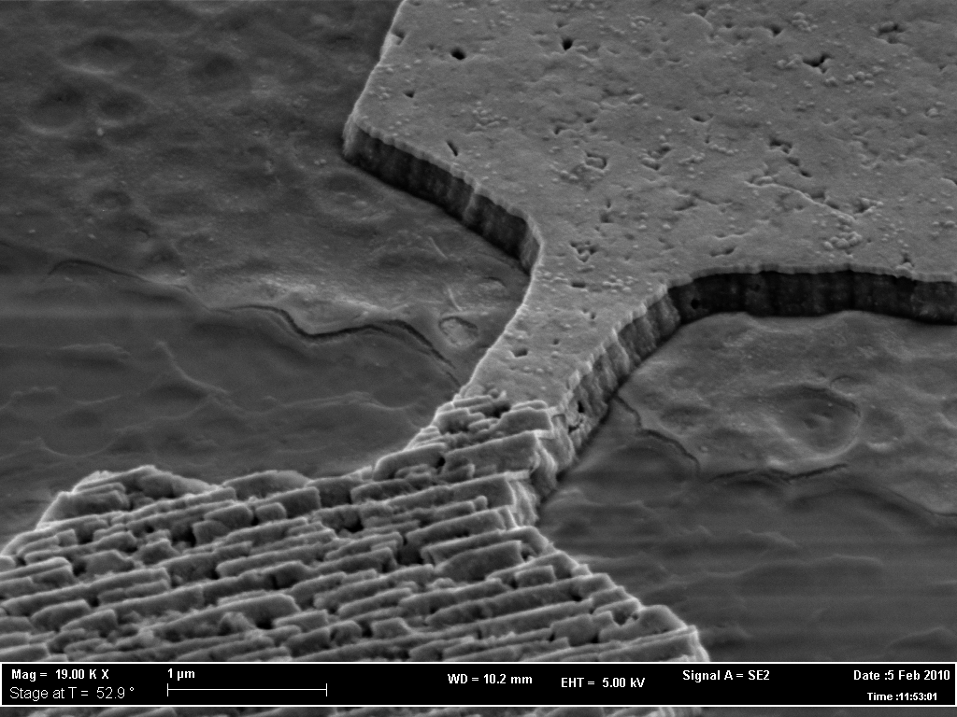
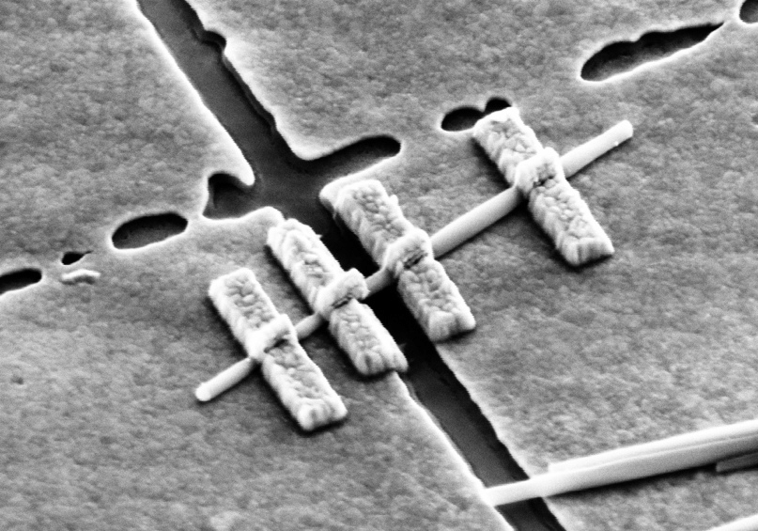
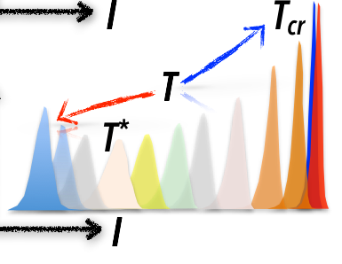
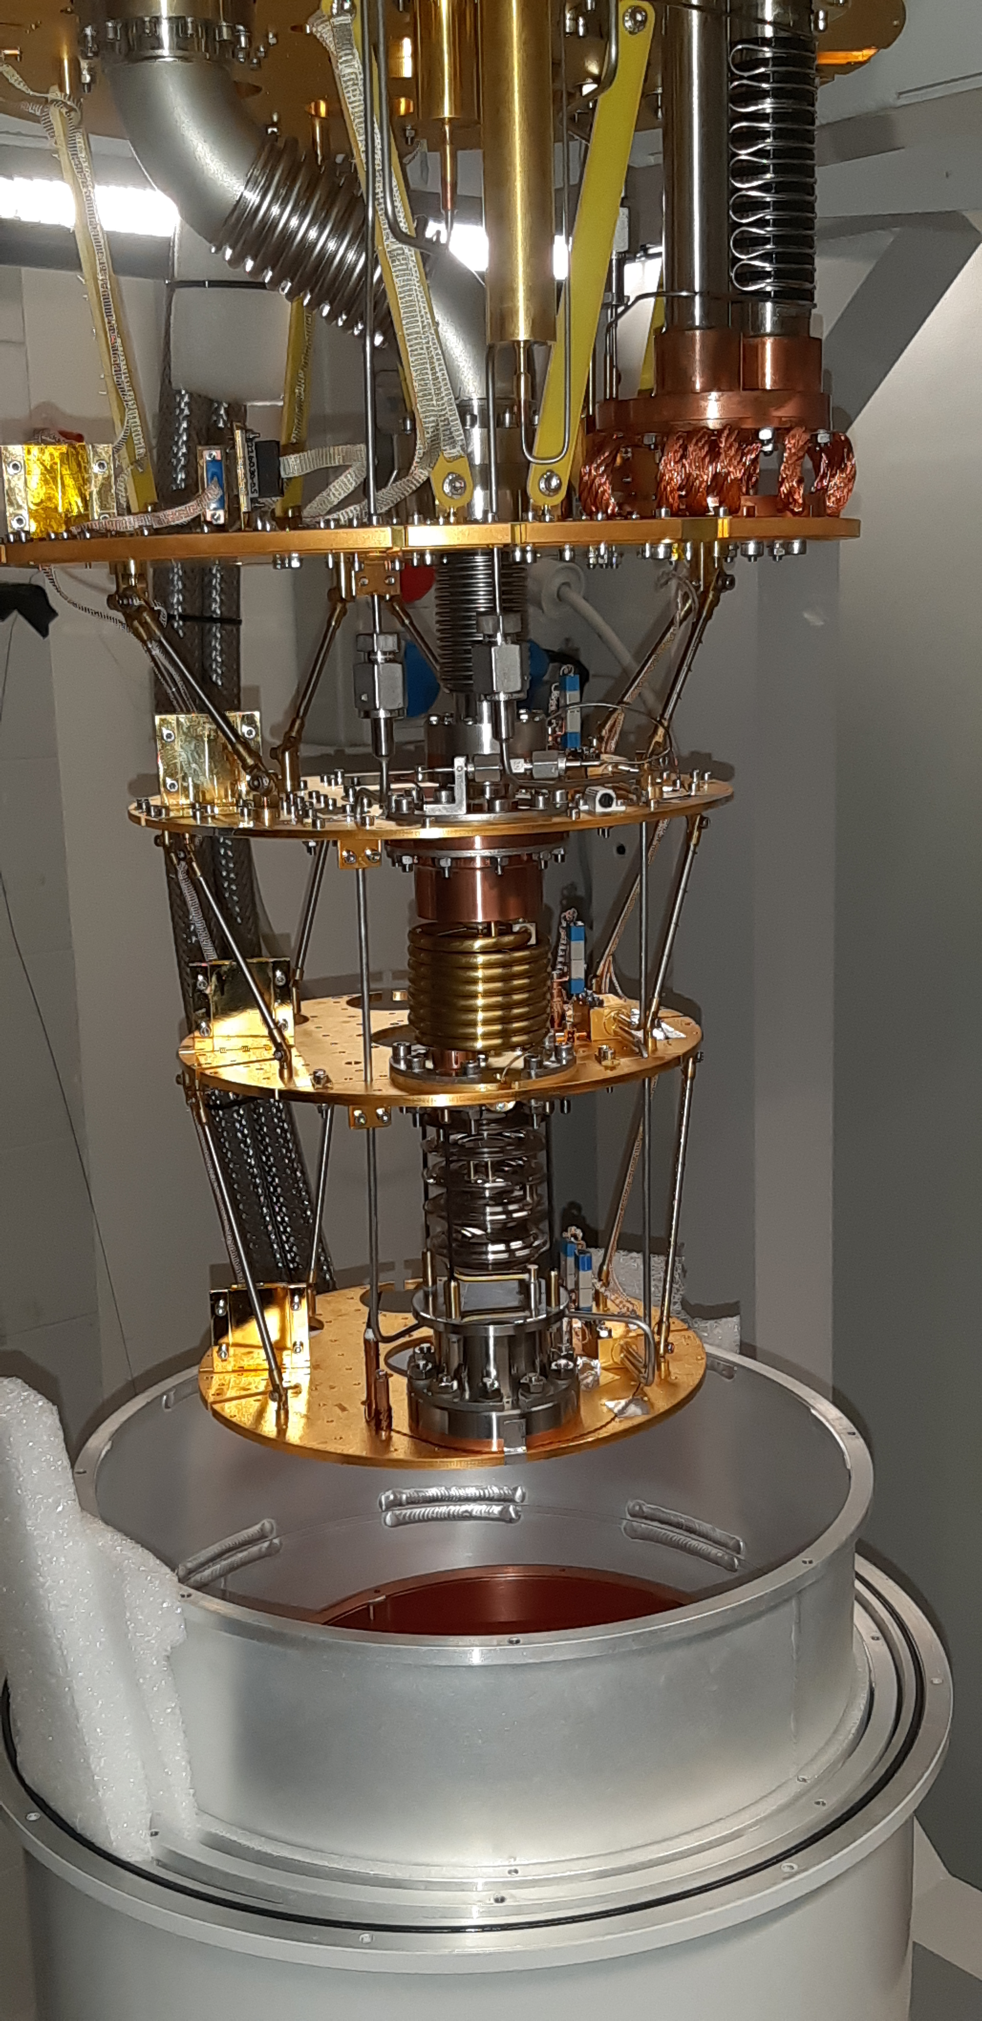
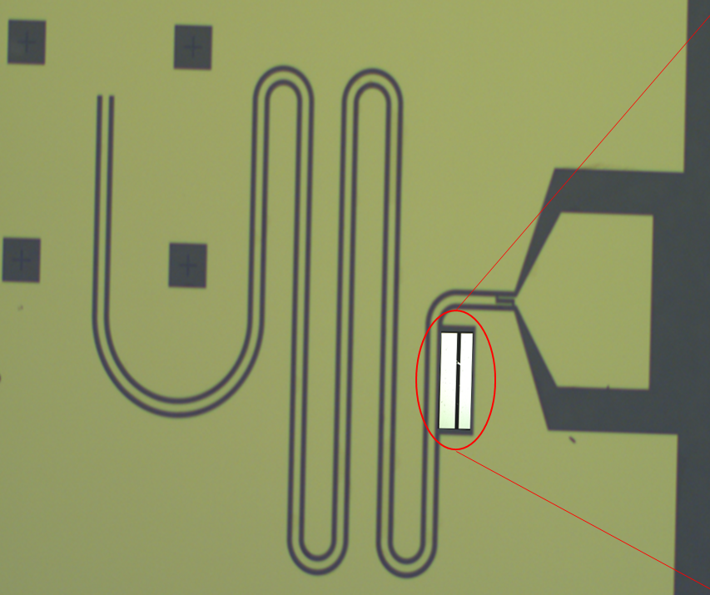
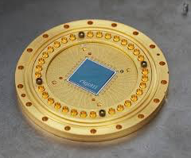
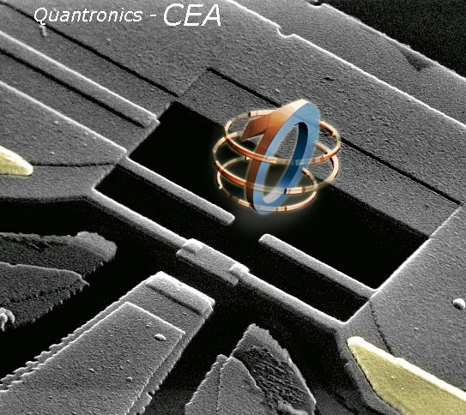
Concepts, Design & layout
Measurement, control &
operation
Research Activity
Fabrication & nanotechnology
Hybrid & Engineering

Slide 4
Collegio docenti
1. TAFURI Francesco, Napoli Federico II Fisica Coordinatore 02/B1 02 FIS/03
2. MIANO Giovanni Napoli Federico II Ingegneria Elettrica e delle Tecnologie dell'Informazione 31
3. PEPE Giovanni Piero Napoli Federico II Fisica 02/B1 02 FIS/01
4. CATAUDELLA Vittorio Napoli Federico II Fisica Componente 02/B2 02 FIS/03
5. FORESTIERE Carlo Napoli Federico II Ingegneria Elettrica e delle Tecnologie dell'Informazione 09/E1 09 INGIND/31
6. CACCIAPUOTI Angela Sara Napoli Federico II Ingegneria Elettrica e delle Tecnologie dell'Informazione 09/F2 09 INGINF/03
7. CALEFFI Marcello Napoli Federico II Ingegneria Elettrica e delle Tecnologie dell'Informazione 09/F2 09 INGINF/03
8. BRUZZESE Riccardo Napoli Federico II Fisica 02/B1 02 FIS/01
9. VITALI David CAMERINO SCUOLA DI SCIENZE E TECNOLOGIE 02/A2 02 FIS/02
10. STRINATI CALVANESE Giancarlo CAMERINO SCUOLA DI SCIENZE E TECNOLOGIE 02/B2 02 FIS/03
11. MANCINI Stefano CAMERINO SCUOLA DI SCIENZE E TECNOLOGIE 02/A2 02 FIS/02
12. PILATI Sebastiano CAMERINO SCUOLA DI SCIENZE E TECNOLOGIE 02/B2 02 FIS/03
13. BELLINI Marco CNR-INO FIS/03 02
14. CANTELE Giovanni CNR-SPIN FIS/03 02
15. DE FILIPPIS GIULIO Napoli Federico II Fisica 02/B2 02 FIS/03
16. LOMBARDI Filomena Chalmers University of Technology Svezia Dept. Physics FIS/03 02
17. LUCIGNANO Procolo CNR-SPIN FIS/03 02
18. PORZIO Alberto CNR-SPIN FIS/03 02
19. ROATI Giacomo CNR-INO FIS/03 02
20. SMERZI Augusto CNR-INO FIS/03 02
21.TONINELLI Costanza CNR-INO FIS/03 02

Slide 5
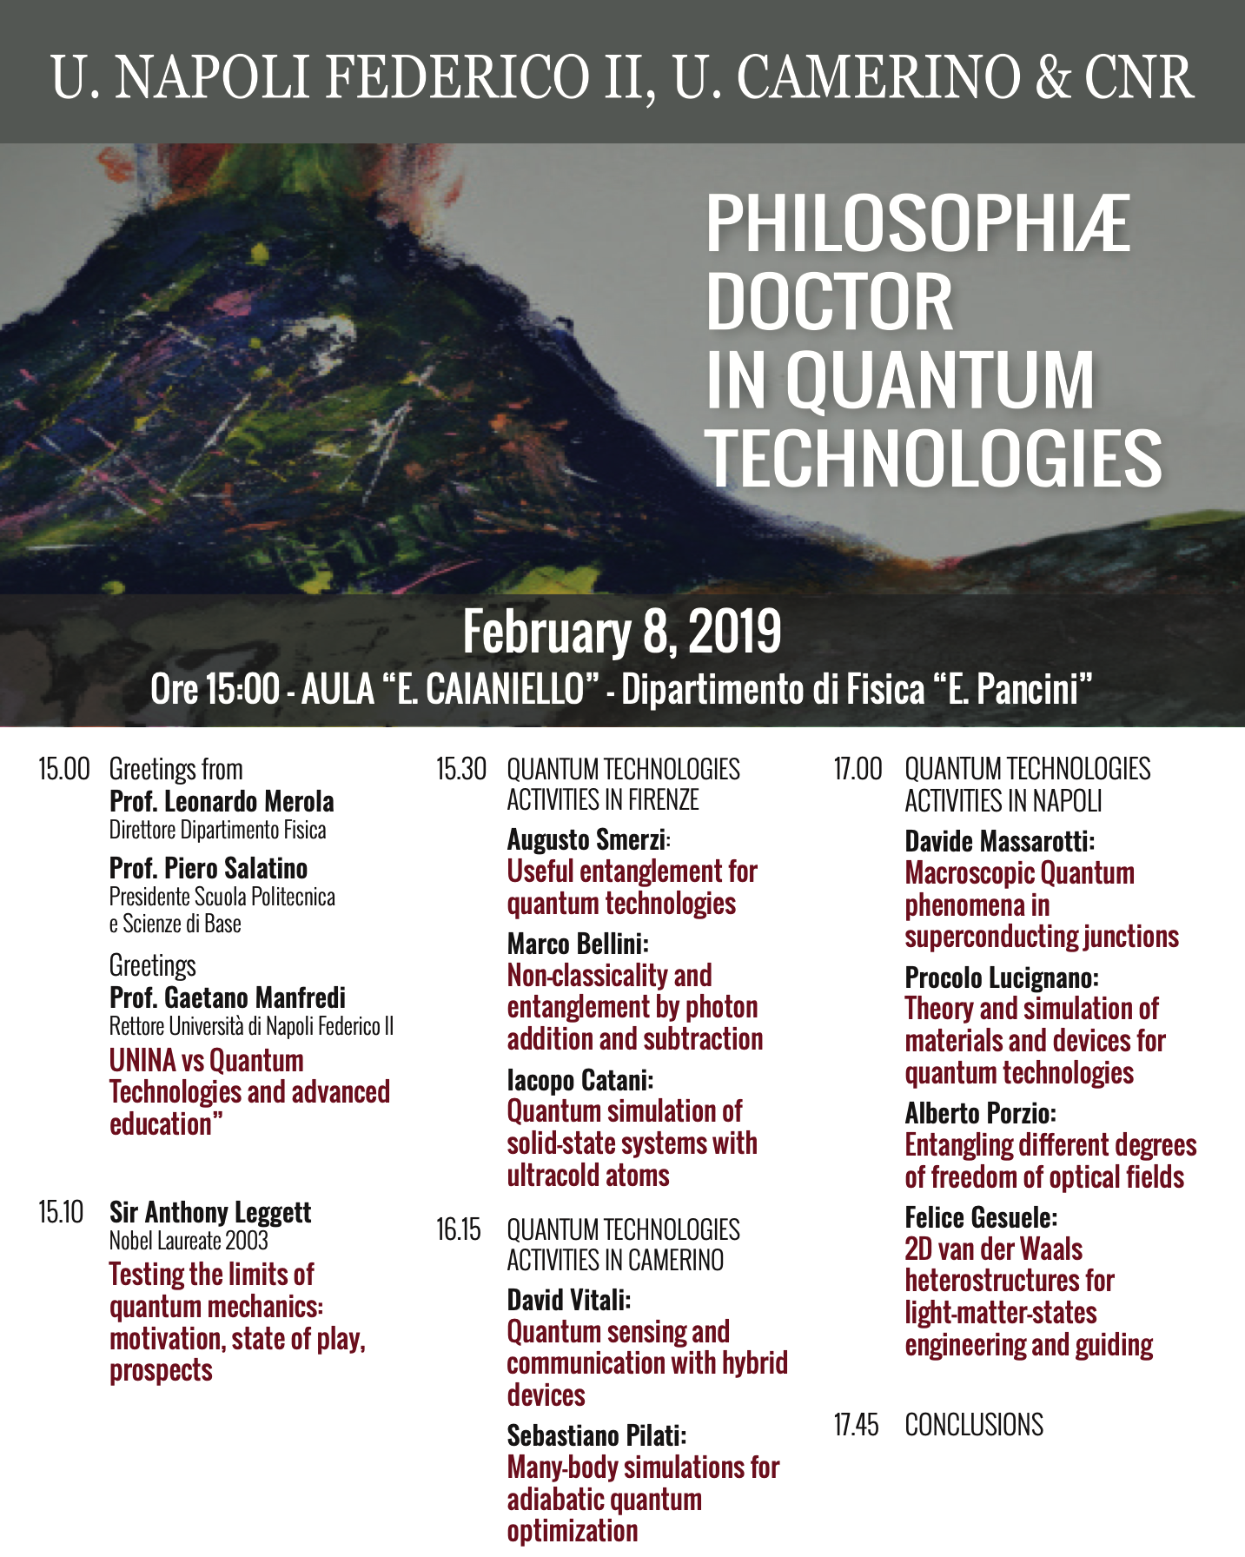
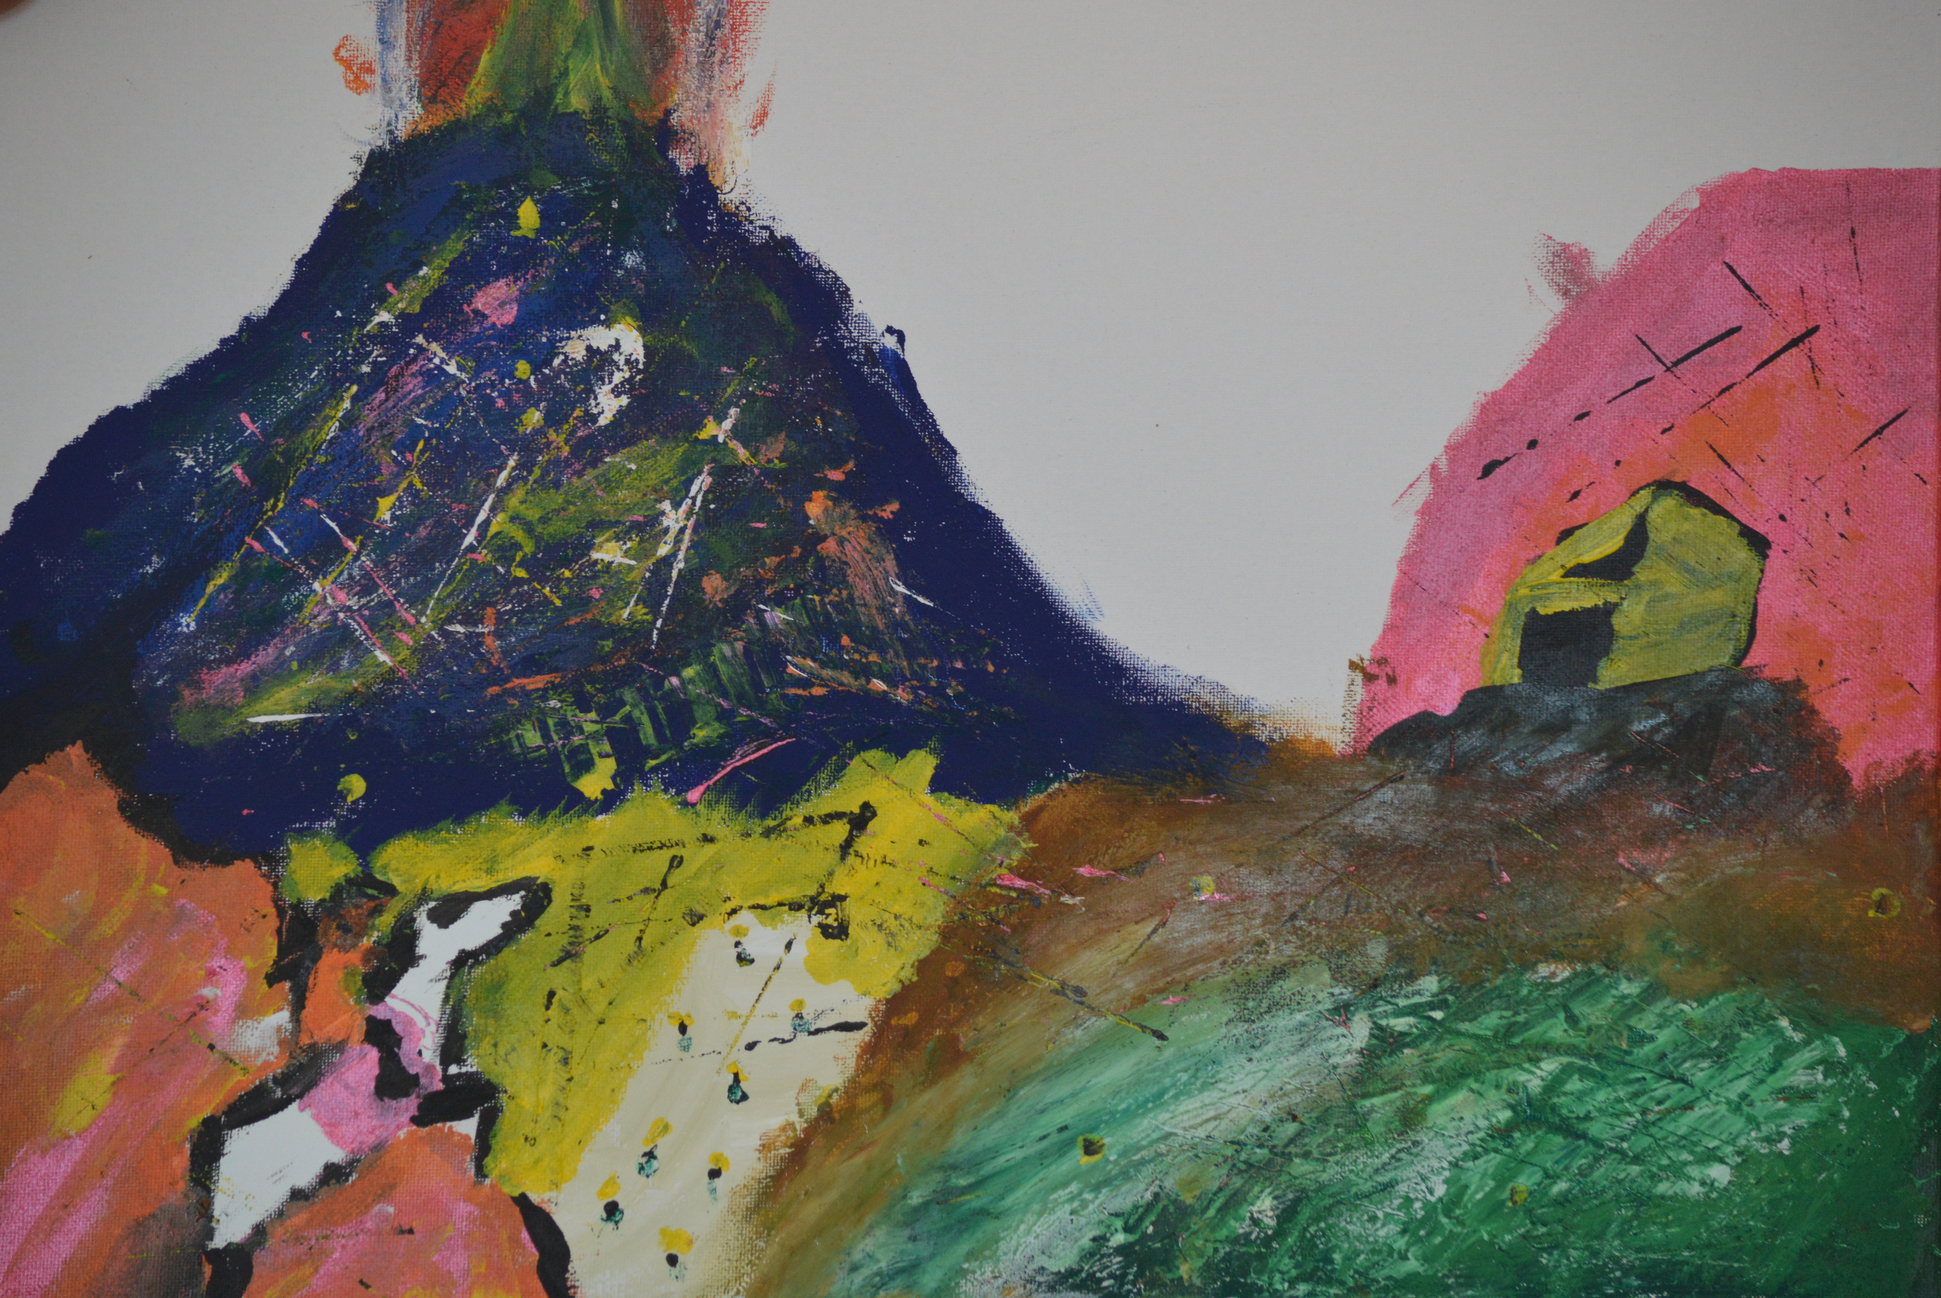
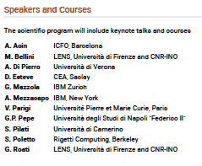
Attività

Slide 6
PhD-CV
Interdisciplinary
‘Hybrid’ approach to QT
Inclusive policy when falling in ‘hybrid’ approach
Towards industries (from fundamentals to prototypes and real devices)

